Slide 1
Configuración y proceso de arranque de un Router
Karen Lorena Garzón Téllez

Slide 2
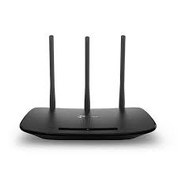
¿Qué es un Router?
DEFINICIÓN: Un router es un dispositivo de red que dirige el tráfico de datos entre diferentes redes, permitiendo la comunicación entre dispositivos conectados a Internet y redes locales.

Slide 3
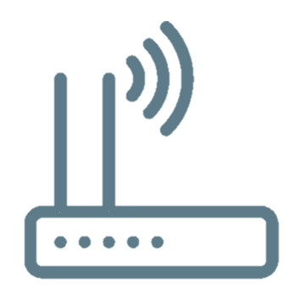
Funciones Principales:
01
02
Asignación de direcciones IP a dispositivos.
Conexión a Internet.
03
04
Seguridad de red mediante cortafuegos.

Slide 4
01
Proceso de Arranque del Router

Slide 5
Fases del Arranque: Power-On Self Test (POST): Realiza pruebas básicas del hardware (memoria, puertos). Cargar el Sistema Operativo: Se carga el firmware o software que gestiona las operaciones del router. Inicialización: Se configuran parámetros esenciales como la dirección IP y la configuración de red.

Slide 6
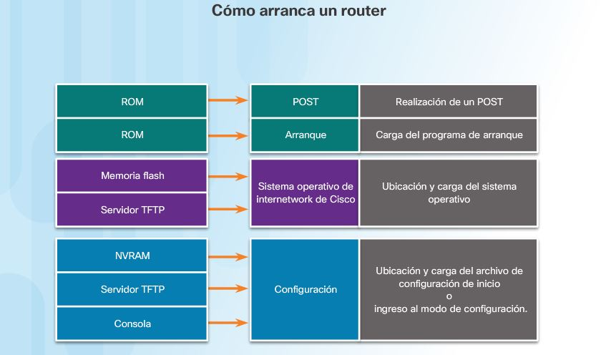

Slide 7
02
CONFIGURACIÓN

Slide 8
METODOS DE ACCESO
Interfaz Web:
Acceder mediante un navegador ingresando la dirección IP (comúnmente 192.168.1.1 o 192.168.0.1).
Línea de Comandos (CLI):
Usar una terminal o consola para configuraciones avanzadas.
Ejemplo de Dirección IP Común: URL de acceso: http://192.168.1.1

Slide 9

CONFIGURACIÓN BASICA
Pasos de Configuración Inicial:
Cambiar la Contraseña por Defecto:
Aumenta la seguridad del dispositivo.
Configurar el SSID:
Establecer un nombre para la red Wi-Fi.
Establecer la Seguridad de la Red: Usar WPA2 o WPA3 como método de cifrado.

Slide 10
Configuración avanzada
Opciones Adicionales:
Configuración de DHCP:
Asignar automáticamente direcciones IP a dispositivos en la red.
Redirección de Puertos:
Permitir acceso a servicios específicos (ej. servidores de juegos).
Actualización de Firmware:
Mejorar el rendimiento y seguridad del router.

